Slide 1
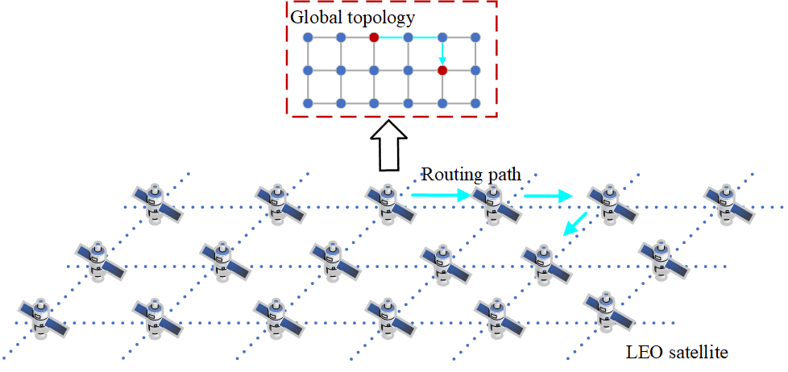
全局状态同步视图
计算最短路径
LEO卫星星座

